Slide 1
「 コレクションフレームワーク 」 P297~P320
第26章 コレクションフレームワーク

Slide 2
目次
「 コレクションフレームワーク 」 P297~P320
コレクションフレームワークの概要
ArrayListクラス
HashMapクラス

Slide 3
コレクションフレームワークとは
「 コレクションフレームワーク 」 P297~P320
Javaでは提供されている、複数のデータを扱うためのクラスのこと。
配列よりも柔軟に複数のデータを扱える。
配列は作成された時点で要素数が固定され、
状況に応じて柔軟に要素数を変更したい処理には適さない。
コレクションフレームワークを利用すれば、
要素数の変更にも柔軟に対応できる。

Slide 4
代表的なコレクションフレームワーク
「 コレクションフレームワーク 」 P297~P320
インターフェイス | 説明
java.util.List | 順序通りに並んだ要素の集まりを管理するデータ構造
java.util.Map | キーと値を関連付けたものを１つの要素として管理するデータ構造
実装元のインターフェイス | 実装クラス | 説明
java.util.List | java.util.ArrayList | 配列と同様に0開始の連番で要素を管理する。
java.util.Map | java.util.HashMap | キーと値のペアを1つの要素として管理する。

Slide 5
ArrayListとは
「 コレクションフレームワーク 」 P297~P320
Listインターフェイスの実装クラスであり、配列と同じように
0開始の連番で各要素を管理できるコレクションフレームワーク。
要素数を状況に応じて柔軟に増減できる。

Slide 6
リストの生成
「 コレクションフレームワーク 」 P297~P320
ArrayListを利用するには、オブジェクトを生成する。
new演算子を用い、インターフェイスであるList型の変数に代入する。
ArrayListを使用する場合は、一般的にList型の変数に代入する。
（List型の変数に代入する理由）
  Listインターフェイスに定義してあるメソッドだけで十分な場合が多い。
  ArrayList以外のListインターフェイスの 実装クラスを代入することもできる。
List<型名> 変数名 = new ArrayList<>();

Slide 7
リストの生成
「 コレクションフレームワーク 」 P297~P320
ArrayListも配列と同様に、扱うデータの型を指定する。その際に使用するのが、ジェネリクス(< >)。
ジェネリクスは扱う型を指定するための機能。
「<>」内に型を記述することで、記述された型のデータをArrayList内で扱える。
List<型名> 変数名 = new ArrayList<>();
ジェネリクス

Slide 8
リストの生成
「 コレクションフレームワーク 」 P297~P320
ジェネリクスには参照型しか記述できない。
整数を扱うArrayListを作成する場合、
「<int>」と記述してしまうとコンパイルエラーになる。
ArrayListを生成する際はList型の変数に代入する。
ジェネリクス(< >)は型を指定する。
ジェネリクスには参照型しか指定できない。

Slide 9
要素の追加
「 コレクションフレームワーク 」 P297~P320
要素の追加と値の代入の処理は、
ArrayListが提供しているadd()メソッドを使用して実行する。
メソッドを1回実行すると、リストの末尾に
新しい要素が1個追加される。
追加された要素には先頭から順に
0開始の連番が振られて、各要素が識別される。

Slide 10
要素の追加
「 コレクションフレームワーク 」 P297~P320
（例）String型の文字列を格納するリストを生成して、
要素の追加と値の代入を行う場合
add()メソッドは、変数名の後ろに「.（ピリオド）」で続けて記述する。
add()メソッドの「()」内にはジェネリクスで指定された型に
該当する値を記述する。
List<String> fruits = new ArrayList<>();
fruits.add("りんご");
fruits.add("みかん");
fruits.add("バナナ");

Slide 11
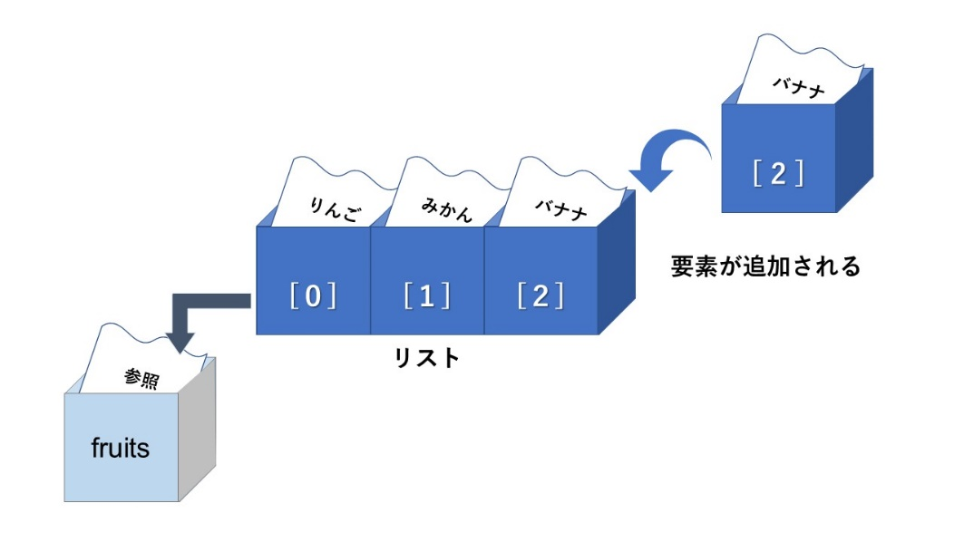
要素の追加
「 コレクションフレームワーク 」 P297~P320

Slide 12
要素の追加
「 コレクションフレームワーク 」 P297~P320
（例）整数を扱うリストを生成する場合
List<Integer> numbers = new ArrayList<>();
numbers.add(2);
numbers.add(15);
numbers.add(30);

Slide 13

要素の追加
「 コレクションフレームワーク 」 P297~P320
リストに要素を追加し、値を代入するには、
「add()メソッド」を使います。

Slide 14
要素の取得
「 コレクションフレームワーク 」 P297~P320
リストから要素とその値を取得するには、get()メソッドを使う。このメソッドは、指定された添字の要素に代入された値を
取得する機能を持つ。
（例）変数listが参照するリストから添字1番の要素の値を
取得して、その値を標準出力したい場合
System.out.println(list.get(1));
ArrayListでの値の取り出しは「get()メソッド」を使います。

Slide 15

「 コレクションフレームワーク 」 P297~P320
【Sample2601 ArrayListを使う】を作成しましょう
Let’s try!
Let’s try!

Slide 16
「 コレクションフレームワーク 」 P297~P320
Sample2601のポイント
ListやArrayListを使用する際には、
クラスブロックの手前にimport文を記述する。
import java.util.ArrayList;
import java.util.List;

Slide 17
「 コレクションフレームワーク 」 P297~P320
Sample2601のポイント
main()メソッド内では、リストの生成処理で
ジェネリクスにInteger型を指定している。
そのため、リストの各要素には整数値を代入する。
「list.get(0)」により、添字0番の要素の値を取得し、
標準出力している。
List<Integer> list = new ArrayList<>();
list.add(1);
list.add(3);
list.add(5);
System.out.println("数値は" + list.get(0) + "です。");

Slide 18
「 コレクションフレームワーク 」 P297~P320
Sample2601のポイント
存在しない要素の添字を指定した場合、
プログラム実行時にエラーが発生する。
配列と同様に、いくつの要素が存在するかを
意識して実装する必要がある。
System.out.println("数値は" + list.get(3) + "です。");
存在しないためエラー

Slide 19
「 コレクションフレームワーク 」 P297~P320
要素の削除
要素を削除する際はremove()メソッドを使う。
メソッドの「()」内に削除したい要素の添字を指定することで、
リストから該当する要素を削除する。
list.remove(1);
添字の1番目の要素を削除する

Slide 20
「 コレクションフレームワーク 」 P297~P320
要素の削除
要素を削除した場合、後続する要素は
1つ手前に詰めて配置し直される。
remove()メソッドの「()」内に「1」を指定して、
添字1番の要素と値「3」を削除している。
List<Integer> list = new ArrayList<>();
list.add(1);
list.add(3);
list.add(5);
list.remove(1);
System.out.println("番号は" + list.get(1) + "です。");

Slide 21
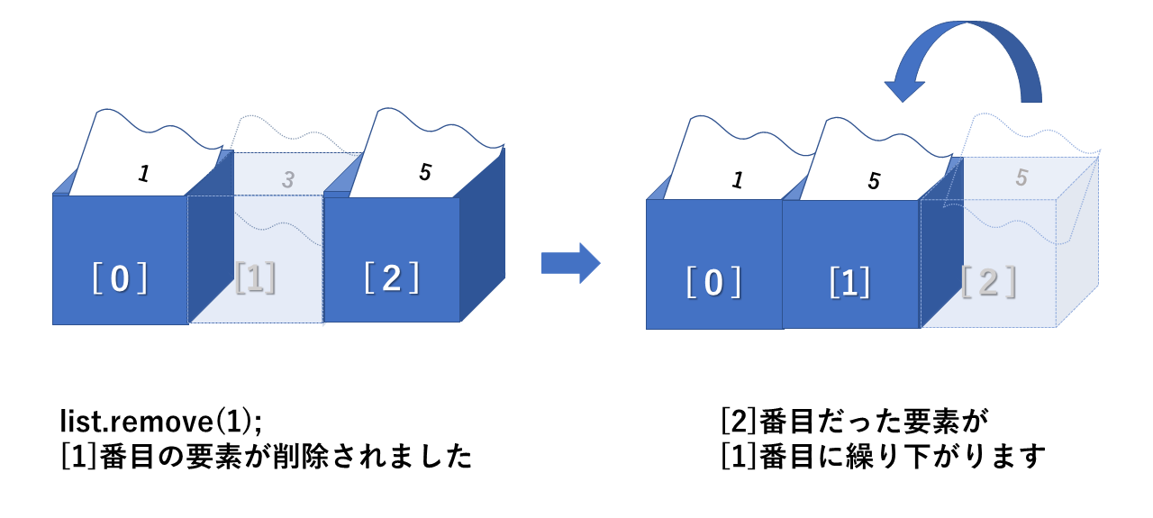
「 コレクションフレームワーク 」 P297~P320
要素の削除
「5」という値はもともと添字2番の要素に代入されていた。
添字1番の要素が削除されたことで、
値「5」が代入された要素の添字が1番となった。
ArrayListでの要素の削除は「remove()メソッド」を使います。

Slide 22
「 コレクションフレームワーク 」 P297~P320
ArrayListのメソッド
ArrayListにはadd()メソッド、get()メソッド、
remove()メソッド以外のメソッドも用意されている。
メソッド名 | 働き | 記述例（aは添字、bは値）
add() | リストの最後尾に要素の追加する | list.add(b)
 | リスト中の指定した位置に要素を挿入する | list.add(a,b)
set() | 指定した位置の要素の値を別の値に置き換える | list.set(a,b)
get() | 指定した要素を取得する | list.get(a)
remove() | 指定した要素を削除する | list.remove(a)
clear() | すべての要素を削除する | list.clear()
size() | リスト内の要素数を取得する | list.size()
isEmpty() | リスト内の要素が空（0個）であるか判定する | list.isEmpty()

Slide 23
「 コレクションフレームワーク 」 P297~P320
【Sample2602 拡張for文でArrayListを扱う】
を作成しましょう
Let’s try!
Let’s try!

Slide 24
「 コレクションフレームワーク 」 P297~P320
Sample2602のポイント
拡張for文により、ArrayListの各要素の値を出力している。
for (int value : list) {
System.out.println(value);
}

Slide 25
配列とリストの違い
「 コレクションフレームワーク 」 P297~P320
● 配列
要素の数が固定的に決まっている場合
アクセス速度や処理の軽さが極端に求められる場合
● ArrayList
要素の数が処理によって変わる場合
→基本的にはArrayListを使い、
要素数が将来にわたって完全に固定である場合のみ
配列を使うとよい。

Slide 26
HashMapとは
「 コレクションフレームワーク 」 P297~P320
「キー」と「値」のペアを1つの要素として管理しており、
キーを使用して特定の要素に参照できる仕組み。
キーの内容に連想する値を特定することから
「連想配列」とも呼ばれる。
配列やArrayListのような整数値ではなく、
他の形式の値で管理できた方が便利な場合に、
HashMapが利用される。

Slide 27
マップの生成
「 コレクションフレームワーク 」 P297~P320
リストを生成する処理と同様、ジェネリクスによる型指定を行う。
1つの「<>」内に2つの型を指定する。
1つ目の型：「キーの型」
2つ目の型：「値の型」
変数にはマップの参照が代入され、
その変数を経由して間接的にマップを操作できるようになる。
Map<キーの型名, 値の型名> 変数名 = new
HashMap<>();

Slide 28
マップの生成
「 コレクションフレームワーク 」 P297~P320
（例）文字列型のキーで整数値型の値を管理したい場合
Map<String, Integer> map = new HashMap<>();
HashMapを生成する際は、Map型の変数に代入します。
ジェネリクスには「キーの型」と「値の型」の2つを指定します。

Slide 29
要素の追加
「 コレクションフレームワーク 」 P297~P320
要素の追加はHashMapが提供しているput()メソッドで行う。
put()メソッドを1回実行することで、1つの要素が追加される。
第一引数にはキーを、第二引数には値を記述する。
Map<String, Integer> students = new HashMap<>();
students.put("山田", 21);
students.put("田中", 24);
students.put("高橋", 27);

Slide 30
要素の追加
「 コレクションフレームワーク 」 P297~P320
追加する要素のキーは、先に追加した要素のキーと
異なるキーを指定する。
キーが重複すると、後から追加したキーに紐づく値で
上書きされてしまう。各要素の値は重複していても問題なし。
students.put("山田", 21);
students.put(“山田", 24);
山田の値が
２４に上書きされる

Slide 31
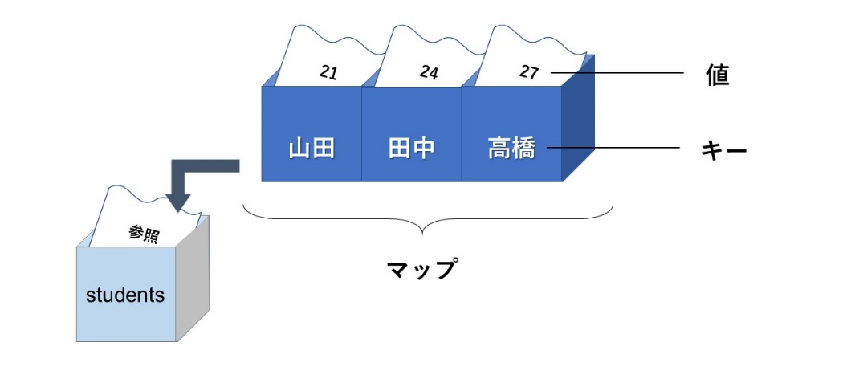
要素の追加
「 コレクションフレームワーク 」 P297~P320
マップに要素を追加するには「put()メソッド」を使います。

Slide 32
要素の取得
「 コレクションフレームワーク 」 P297~P320
マップから要素とその値を取得するには、
get()メソッドを使用する。
get()メソッドには引数を指定する必要があり、
引数にはキーの内容を記述する。
（例）キー「山田」に該当する要素を取得して
その値を出力したい場合
System.out.println(map.get("山田"));
HashMapでの値の取り出しは「get()メソッド」を使います。

Slide 33
「 コレクションフレームワーク 」 P297~P320
【Sample2603 HashMapを使う】を作成しましょう
Let’s try!
Let’s try!

Slide 34
「 コレクションフレームワーク 」 P297~P320
Sample2603のポイント
MapやHashMapを使用する際には、
クラスブロックの手前にimport文を記述する。
import java.util.HashMap;
import java.util.Map;

Slide 35
「 コレクションフレームワーク 」 P297~P320
Sample2603のポイント
キーと値がどちらも文字列型（String）のマップを生成している。
そのため、put()メソッドの「()」内には文字列を2つ記述する。
map.put("犬", "dog");
map.put("猫", "cat");
map.put("猿", "monkey");

Slide 36
「 コレクションフレームワーク 」 P297~P320
Sample2603のポイント
マップに要素を追加した後、キー「猿」に該当する
要素の値を取得し、標準出力している。
System.out.println("キー「猿」に該当する要素の値は"
+ map.get("猿") + "です。");

Slide 37
「 コレクションフレームワーク 」 P297~P320
HashMapのメソッド
メソッド名 | 働き | 記述例（aはキー、bは値）
put() | 要素を追加する | map.put(a,b)
get() | 指定したキーに該当する要素を取得する | map.get(a)
remove() | 指定したキーに該当する要素を削除する | map.remove(a)
clear() | すべての要素を削除する | map.clear()
size() | マップ内の要素数を取得する | map.size()
containsKey() | 指定したキーに該当する要素が存在するか判定する | map.containsKey(a)
containsValue() | 指定した値に該当する要素が存在するか判定する | map.containsValue(b)
isEmpty() | マップ内の要素が空（0個）であるか判定する | map.isEmpty()

Slide 38
「 コレクションフレームワーク 」 P297~P320
章のまとめ
代表的なコレクションフレームワークとして
ArrayListとHashMapがあります。
ArrayListは、要素数を柔軟に変更できます。
ArrayListに要素を追加するには、
「add()メソッド」を使います。
ArrayListでの要素の取得は「get()メソッド」を使います。
HashMapは、キーと値をペアとした要素を管理します。
HashMapに要素を追加するには、
「put()メソッド」を使います。
HashMapでの要素の取得は「get()メソッド」を使います。

